Slide 1


Schulung Reisemanagement
BayRMS
(Stand Feb 2026)

Slide 2

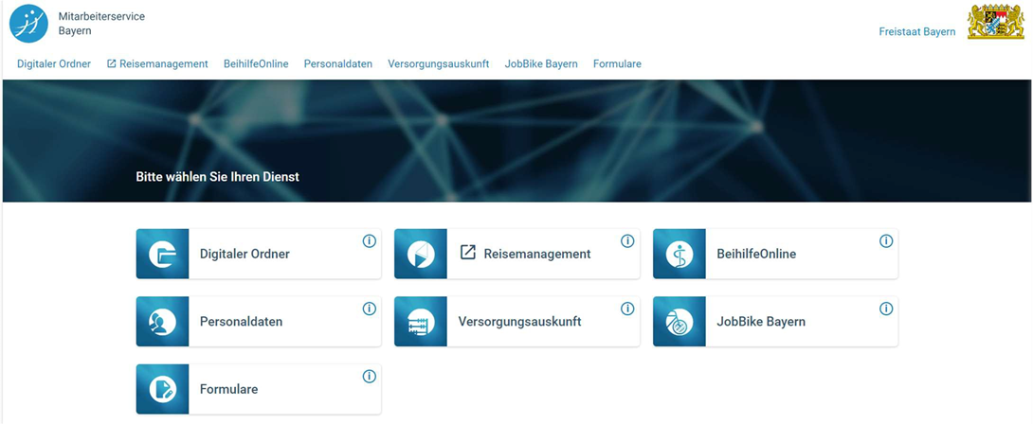
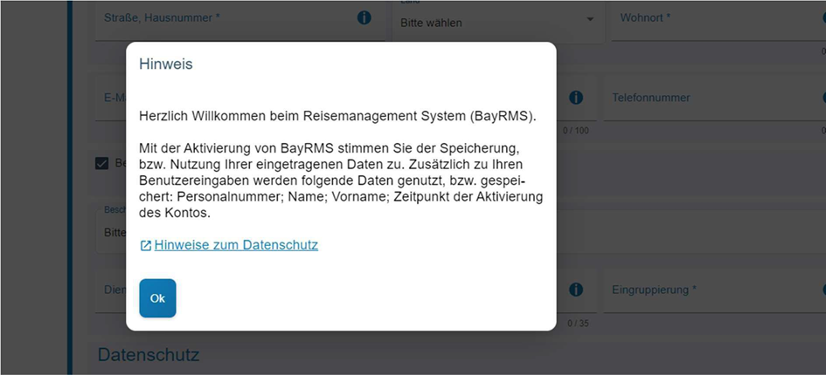
Öffnen der Anwendung
Das Reisemanagement (BayRMS) ist eine Fachanwendung, die das Portal „Mitarbeiterservice Bayern“ (MSB) zur Verfügung stellt.
Voraussetzung zur Nutzung von BayRMS ist daher die vorherige Registrierung und Anmeldung am Portal „Mitarbeiterservice Bayern“:
https://www.mitarbeiterportal.bayern.de/
Unter der oben genannten URL finden Sie auch weiterführende Hinweise und Informationen zur Registrierung und Nutzung des MSB.
Nach erfolgter Anmeldung wählt man die Anwendung „Reisemanagement“ durch Klick auf das entsprechende Icon, oder den Menüpunkt „Reisemanagement“ in der Überschriftenzeile aus.
Vor der erstmaligen Nutzung muss das Konto im BayRMS einmalig aktiviert werden.

Slide 3

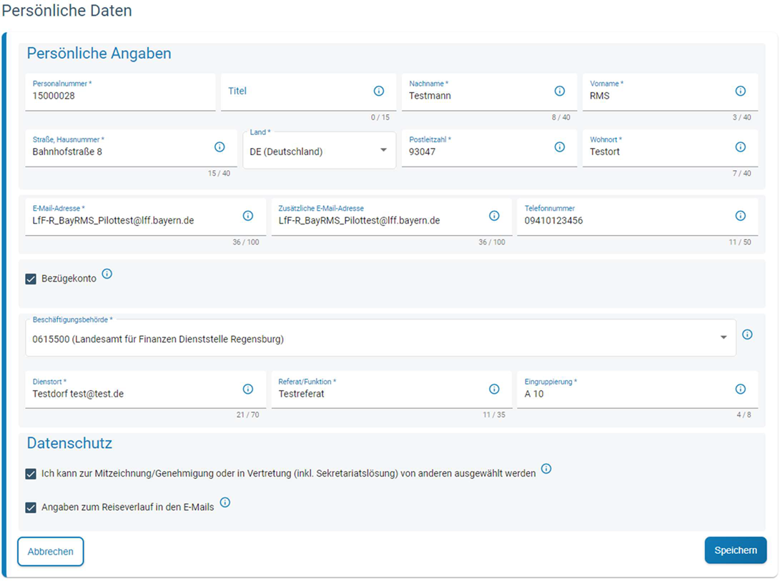
Persönliche Daten
Bei der erstmaligen Anmeldung werden Sie direkt in den Menübereich „Persönlichen Daten“ weitergeleitet. Ohne die hier vorzugebenden Pflichtangaben (Pflichtfelder sind mit einem * gekennzeichnet) können Sie BayRMS nicht nutzen. Diese Einstellungen müssen nur einmalig vorgenommen werden, bzw. im späteren Verlauf wenn sich Ihre persönlichen Angaben ändern sollten.
Füllen Sie die erforderlichen Felder und beachten Sie hierbei ggfs. die kontextbezogenen Informationen zu den jeweiligen Eingabefeldern.
Beschäftigungsbehörde: 1560010 Akademie der Bildenden Künste.
Sofern Sie zu einem späteren Zeitpunkt Änderungen in den persönlichen Daten vornehmen möchten, erfolgt der Aufruf über die linke Navigationsleiste im Menüpunkt Einstellungen – Persönliche Daten.

Slide 4
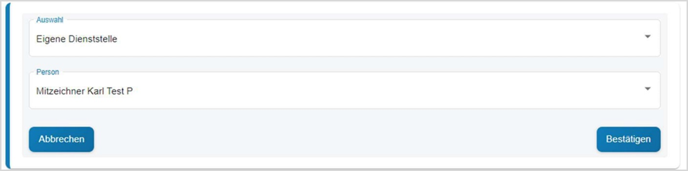

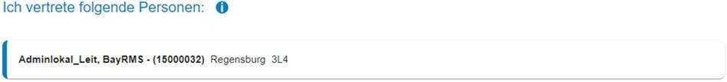
Vertretungen (nur sichtbar, wenn fachlich erforderlich)
Sollte der Menüpunkt „Vertretung“ bei Ihnen nicht vorhanden sein, wurden Sie bisher noch von keiner Person zur Mitzeichnung/Genehmigung ausgewählt. In diesem Fall benötigen Sie auch keine Vertretung. Sofern sich dies zu einem späteren Zeitpunkt ändert, weist Sie das Programm bei der nächsten Anmeldung auf die notwendige Einrichtung mindestens einer Vertretung hin.
Wenn Sie von einer anderen Person zur Mitzeichnung/Genehmigung von Anträgen ausgewählt wurden, werden Sie vom Verfahren aufgefordert mindestens eine Vertretung festzulegen. Wählen Sie im Menübereich Einstellungen – Vertretungen Ihre Genehmigungs- bzw. Mitzeichnungsvertretung für den Fall Ihrer Abwesenheit (Urlaub, usw.) aus.
Im Bereich „Folgende Personen vertreten mich“, können über die Schaltfläche Vertretungen neu hinzugefügt werden und sehen, von welchen Personen Sie als deren Vertretung eingerichtet wurden.
Falls Sie mit der Nennung ihrer Person hier nicht einverstanden sind, wen- den Sie sich bitte an die betreffende Person und klären den Sachverhalt. Eine Löschung kann nur von der betreffenden Person selbst durchgeführt werden.

Slide 5
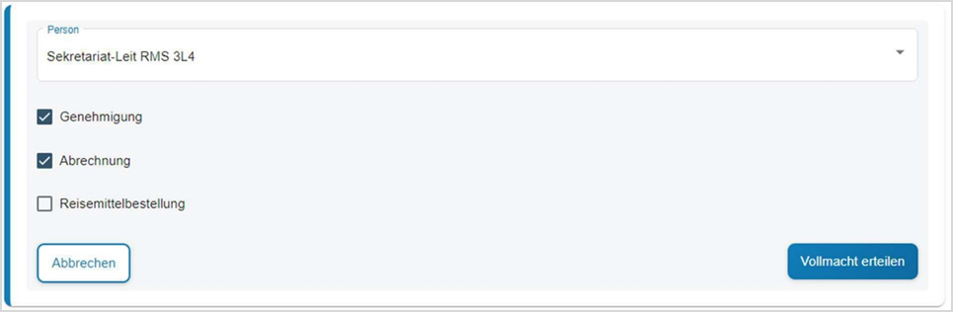

Vollmachten
Im Menübereich Vollmachten ist es möglich, sich eigene Anträge durch eine andere Person erstellen zu lassen (z.B. Sekretariat, Vorzimmer, usw.).
Über die Schaltfläche können Sie Personen hinzufügen. Es ist nur möglich Personen auszuwählen, die ebenfalls in BayRMS registriert sind und die in derselben Beschäftigungsbehörde tätig sind (entscheidend ist der Eintrag im Feld „Beschäftigungsbehörde“ in den persönlichen Daten).
Nach Auswahl der betreffenden Person legen Sie fest, für welche Ihrer Antragsformulare die Person eine Vollmacht erhalten soll.

Slide 6
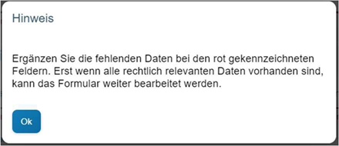

Genehmigungsantrag
Öffnen Sie den Menüpunkt Neuer Genehmigungsantrag.
Das Formular ist in neun Einzelschritte (Steps) aufgegliedert.
Soweit aufgrund der vorliegenden Reisekonstellation in einzelnen Steps keine Einträge erforderlich sind, kann mit der Schaltfläche ohne Dateneinträge sofort der nächsten Step geöffnet werden.
Rechtsrelevante Pflichtfelder sind mit einem * gekennzeichnet und müssen zwingend gefüllt werden. Das Verlassen eines Step ist erst möglich, wenn alle Pflichtfelder des aktuellen Step gefüllt sind.

Slide 7
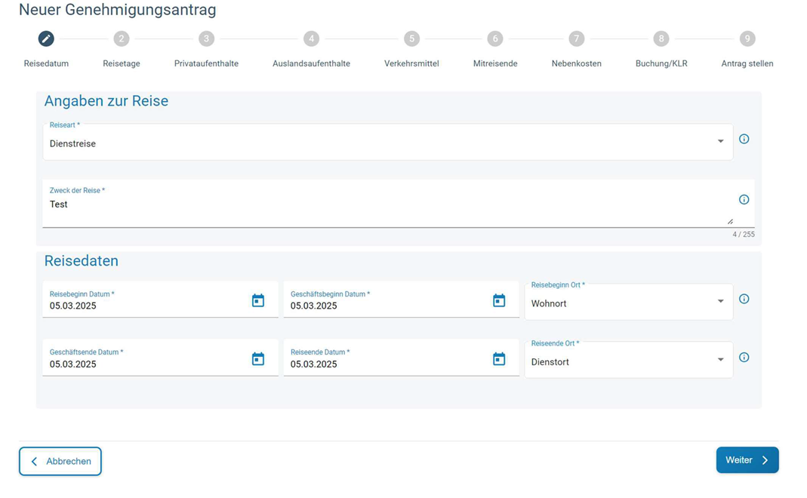
Genehmigungsantrag Step 1 - Reisedatum

Slide 8
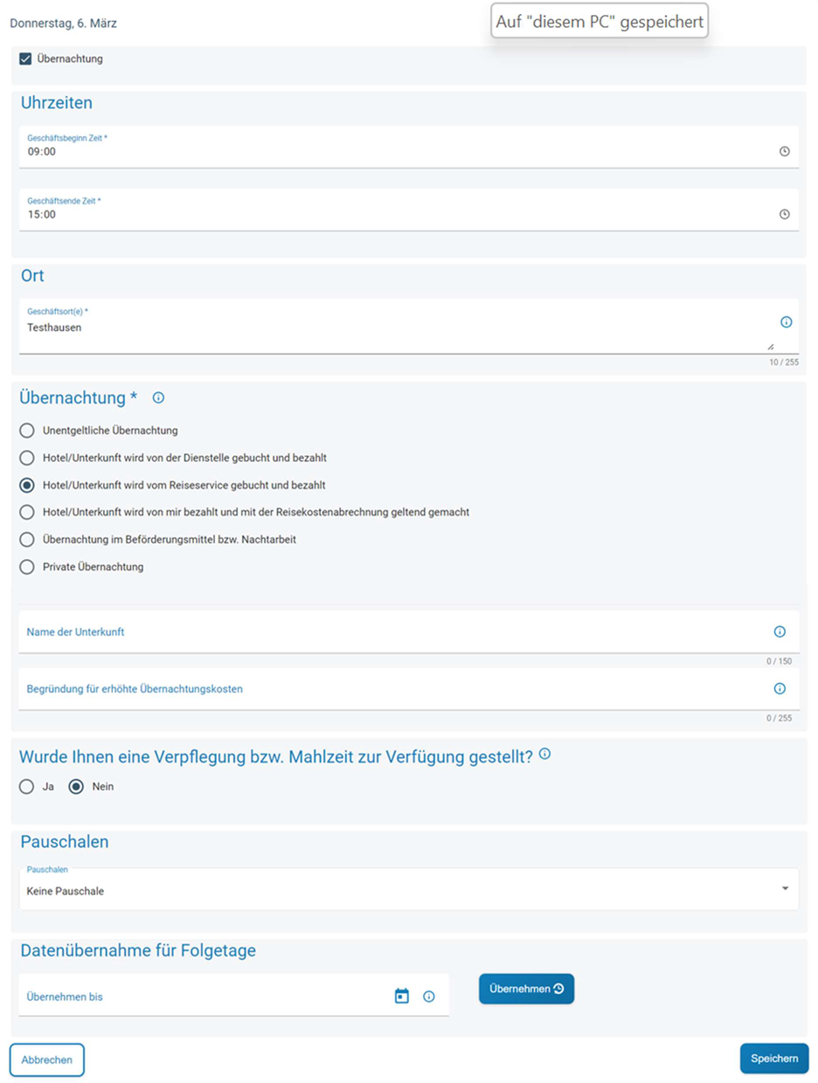


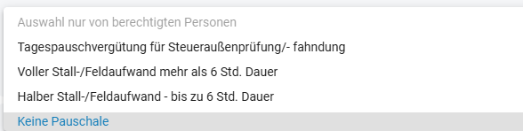
Genehmigungsantrag Step 2 - Reisetag
Je nach Reisekonstellation ist für jeden Reisetag (anhand der Vorgabe des Reisezeitraums in Step 1) eine eigene Card angelegt, in der noch weitere rechtsverbindliche Angaben ergänzt werden müssen.
Mit dem Icon wird die Card geöffnet und die weiteren erforderlichen Daten können ergänzt werden.
Die jeweiligen Eingabedialoge unterscheiden sich bei eintägigen und mehrtägigen Reisen voneinander.
Bei mehrtägigen Reisen ergeben sich aufgrund der rechtlichen Zusammenhänge zudem Abweichungen in den Eingabedialogen von Anreisetag, Zwischentagen und Abreisetag.
Soweit es für Sie bei mehrtägigen Reisen mit Blick auf die Datenerfassung zielführend erscheint, können ab dem zweiten Reisetag die aktuell erfassten Daten mit der Funktion für weitere Tage vervielfältigt werden.
Pauschalen:

Slide 9
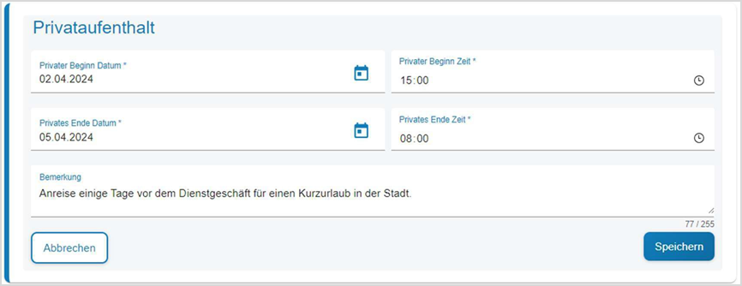
Genehmigungsantrag Step 3 - Privataufenthalt
Falls ihre dienstliche Reise mit einem privaten Aufenthalt (Urlaub) verbunden wird, tragen Sie die privaten Reisezeiträume hier ein.

Slide 10
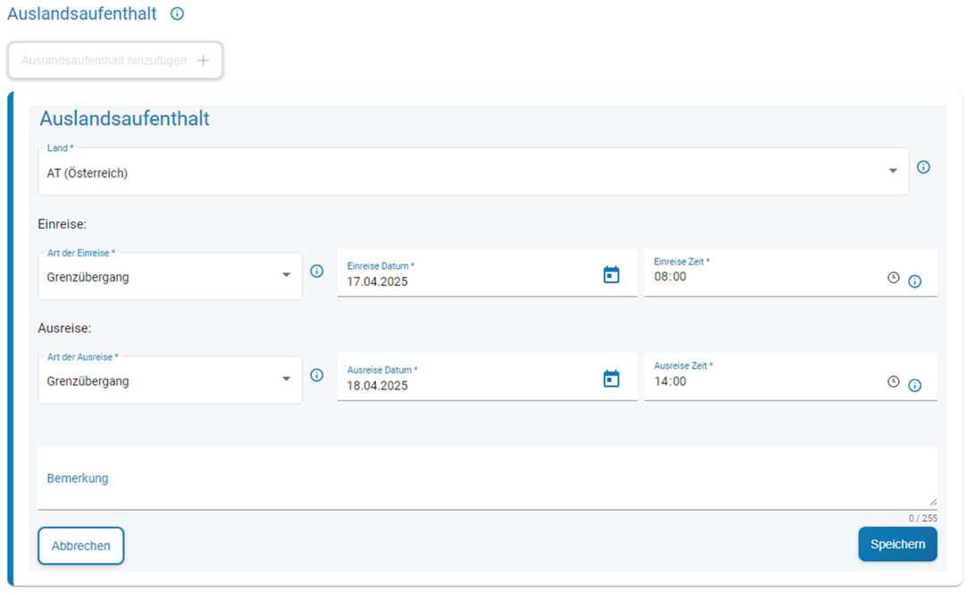
Genehmigungsantrag Step 4 - Auslandsaufenthalt
Falls ihre dienstliche Reise mit einem Auslandsaufenthalt verbunden ist, tragen Sie die Zeiträume die Sie sich im Ausland befinden hier ein. Falls während der Reise mehrere Länder besucht werden, ist für jedes Ausland ein eigener Eintrag anzulegen.

Slide 11
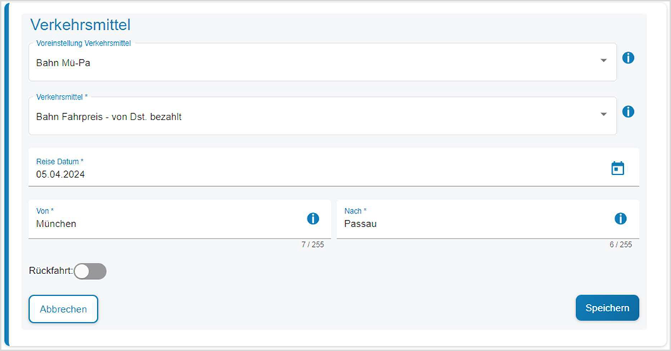
Genehmigungsantrag Step 5 - Verkehrsmittel
Tragen Sie die bei der Reise zu nutzenden Verkehrsmittel hier ein.
Bei der Nutzung mehrerer Verkehrsmittel ist für jedes ein eigener Eintrag erforderlich.
Soweit Sie im Menübereich Voreinstellungen für diesen Step Einträge angelegt haben, können Sie aus Ihren Vorbelegungen auswählen oder die Daten auch einzeln erfassen

Slide 12
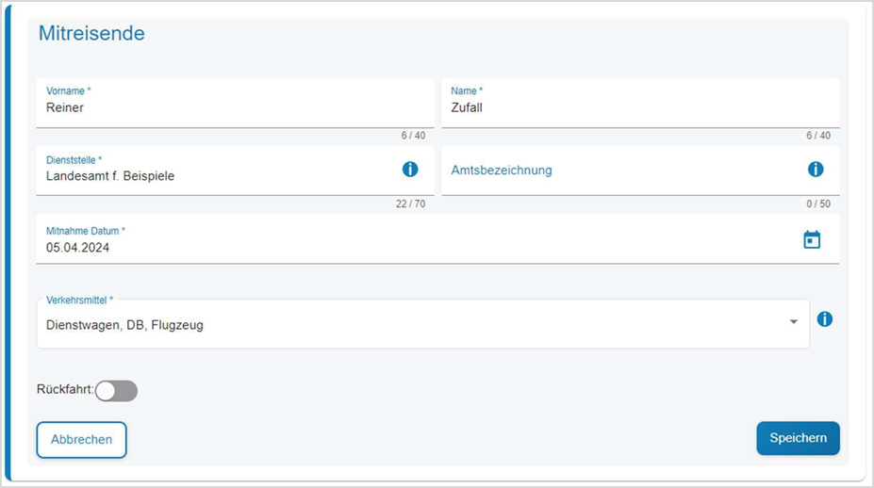
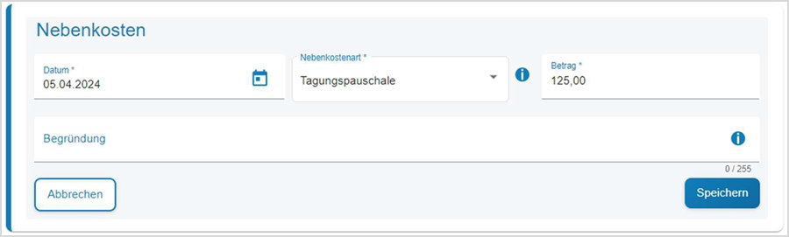
Genehmigungsantrag Step 6 - Mitreisende und 7 - Nebenkosten
Falls andere Personen an der Reise teilnehmen, tragen Sie die betreffenden Daten, getrennt für jede Person, hier ein.
Falls bei der geplanten Reise bereits Nebenkosten abzusehen sind, tragen Sie die zu erwartenden Kosten hier ein.

Slide 13
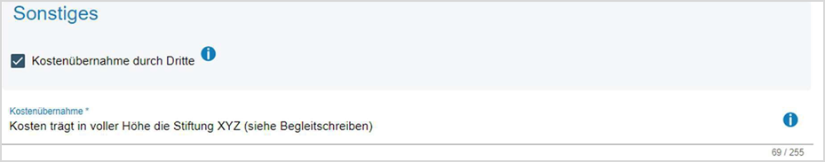
Genehmigungsantrag Step 8 - Buchungs-/KLR-Daten
Die Buchungs- KLR Daten im Bereich der Genehmigungsanträge werden nicht von den reisenden Personen selbst, sondern im Verlauf der Mitzeichnung durch die Personalstelle ergänzt.
Ausnahme : Kostenübernahme durch Dritte
Soweit die Kosten der Reise von Dritten übernommen werden, tragen Sie dies bitte als Information für die Mitzeichnung / Genehmigung hier ein.

Slide 14

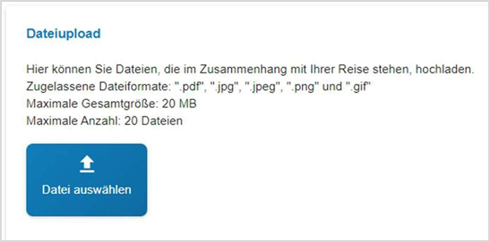
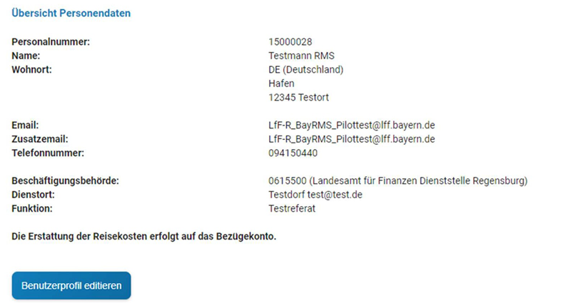

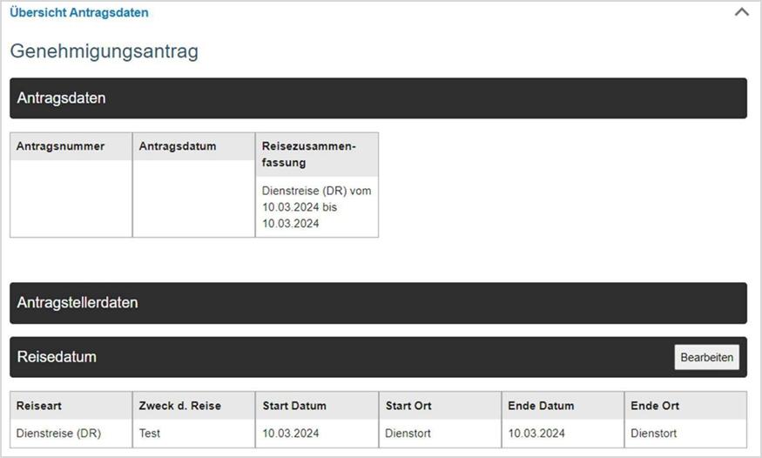

Genehmigungsantrag Step 9 – Antrag stellen
Es besteht die Möglichkeit dem Genehmigungsantrag Dateianhänge beizufügen (z.B. wichtige Unterlagen für die Mitzeichnung und Genehmigung). Über die zugelassenen Dateiformate und Dateigrößen wird im Bereich Dateiupload informiert.
Im Bereich Übersicht Personendaten können Sie ihre aktuellen persönlichen Daten einsehen. Falls Änderungen erforderlich sein sollten, können Sie mit der Schaltfläche die Daten in Ihrem Profil sofort ändern und wieder zum Antragsformular zurückkehren.
Im Bereich Übersicht Antragsdaten können Sie alle erfassten Daten dieses Formulars nochmals überprüfen. Sollten Änderungen erforderlich sein, können Sie mit der Schaltfläche in der Überschrift des jeweiligen Themenbereichs, direkt in den betreffenden Step wechseln und die Daten aktualisieren.

Slide 15
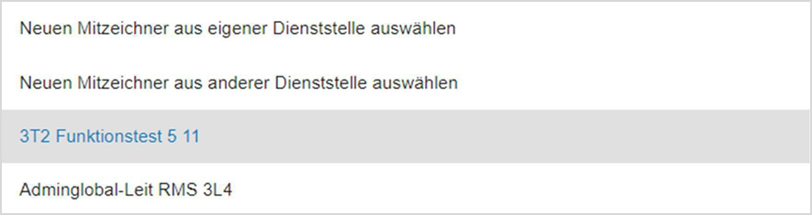
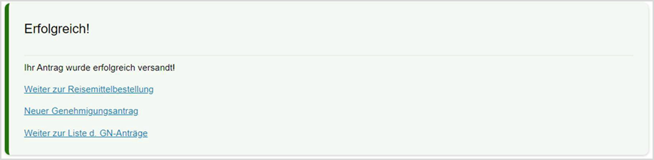

Genehmigungsantrag Step 9 – Antrag stellen
Im Bereich Mitzeichnung wählen Sie die Person aus, der ihr Genehmigungsantrag zugeleitet werden soll. Sie müssen hierbei nur die nächste Person im Genehmigungsprozess kennen und eintragen. Sie haben die Möglichkeit eine Mitzeichnung aus der eigenen Behörde, oder bei behördenübergreifenden Abläufen auch eine Person einer anderen Behörde auszuwählen. Die zuletzt gewählten Personen werden bei künftigen Anträgen als Vorschlagsliste angeboten.
Abschließend wird der Genehmigungsantrag mit der Schaltfläche an die zuvor gewählte Mitzeichnung verschickt.
Über den erfolgreichen Versand ihres Antrags od. ggfs. auftretende Probleme werden Sie unmittelbar informiert.

Slide 16


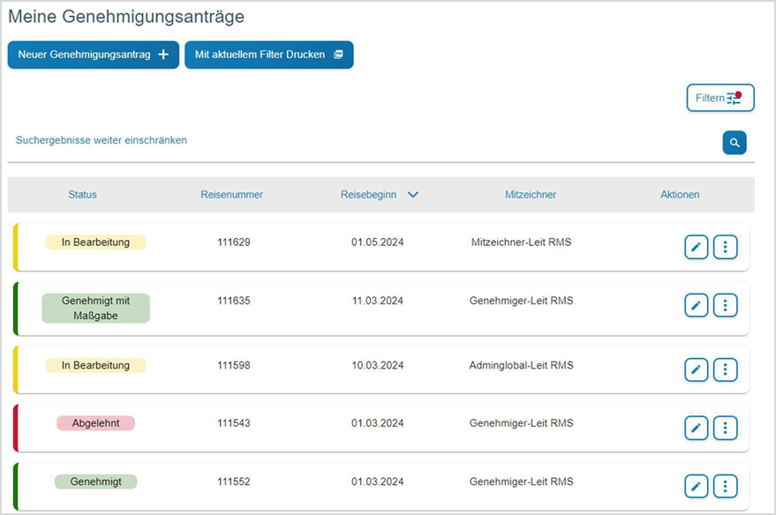


Genehmigungsantrag ändern / überarbeiten
Frühestens wenn im Step 2 alle erforderlichen Daten eingetragen wurden, kann das aktuelle Genehmigungsformular als Entwurf gespeichert werden. Bei jedem Klick auf die Schaltfläche
wird im Hintergrund ein neuer Entwurf des Formulars mit dem Datenstand zum Zeitpunkt der Speicherung angelegt.
Die einzelnen gespeicherten Entwürfe können über die Menüfunktion Liste d. GN.-Anträge und der Auswahl der entsprechenden Suchkriterien aufgerufen, weiterbearbeitet, als Genehmigungsformular verwendet oder wieder gelöscht werden.
Zum Öffnen und nachträglichen Bearbeiten der Anträge stehen mehrere Ansichten zur Verfügung.
Öffnet das Formular im Bearbeitungsmodus (Step 1 bis 9)
Auswahlmenü für weitere Ansichten
Originalantrag – Stand des Antrags bei der Ersterfassung
Aktuelle Ansicht – Aktueller Stand des Antrags
Weitere Auswahlmöglichkeiten, abhängig vom jeweiligen Antragsstatus:
Vergleichsansicht - Vergleich von Original und genehmigten Stand
PDF – PDF-Ansicht zur Verwendung als Ausdruck od. ext. Speicherung
Archivieren – Entfernen des Antrags aus den Listenansichten

Slide 17

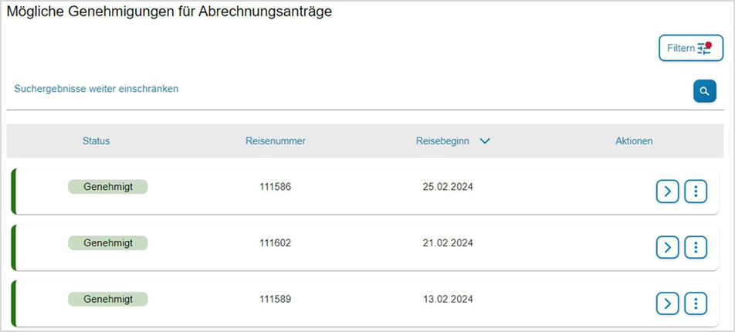
Reiseabrechnung auf Grundlage einer BayRMS-Genehmigung
Sofern die Genehmigung einer Reise in BayRMS beantragt und erteilt wurde, können Sie auf Grundlage der bereits vorhandenen, genehmigten Reisedaten direkt die Abrechnung durchführen.
Sie sehen dann eine Übersicht aller Genehmigungsanträge, die für eine Abrechnung in Frage kommen.
Die Einträge in den Steps 1 bis 7 sind, soweit Änderungen gegenüber den ursprünglichen Genehmigungsdaten eingetreten sind (z.B. Uhrzeiten, Beträge, km-Angaben, usw.), durch die tatsächlichen Reisedaten zu ersetzen.
Die Buchungsdaten und KLR-Daten (soweit in Ihrer Behörde verwendet), sind in der Regel bereits gefüllt. (Step 8)

Slide 18
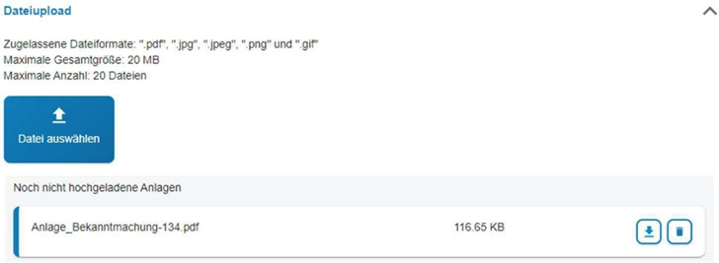

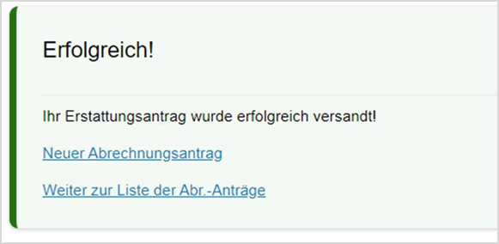

Reiseabrechnung auf Grundlage einer BayRMS-Genehmigung
Es besteht die Möglichkeit, soweit dies von ihrer Abrechnungsstelle gefordert wird, wichtige Belege für den Kostennachweis beizufügen. Über die zugelassenen Dateiformate und Dateigrößen wird im Bereich Dateiupload informiert.
Im Bereich Übersicht Personendaten können Sie ihre aktuellen persönlichen Daten einsehen. Falls Änderungen erforderlich sein sollten, können Sie mit der Schaltfläche die Daten in Ihrem Profil sofort ändern und wieder zum Antragsformular zurück kehren.
Es besteht die Möglichkeit, das Abrechnungsformular für eine spätere Verwendung (z.B. in Kombination mit noch stattfindenden Reisen) mit der Schaltfläche versandbereit zu speichern. Hierbei wird das Formular nicht sofort an die Abrechnungsstelle übermittelt.
Sie können das Abrechnungsformular auch direkt an die zuständige Abrechnungsstelle übermitteln. Mit der Schaltfläche wird das Formular an die Abrechnungsstelle übermittelt. Ausgewählte Dateianhänge werden beigefügt und ebenfalls an die Abrechnungsstelle übergeben.
Sowohl über die erfolgreiche Übermittlung als auch über ggfs. aufgetretene Probleme beim Versand werden Sie per Ergebnisseite informiert.

Slide 19

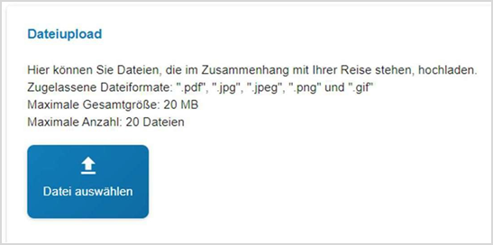

Reiseabrechnung ohne BayRMS-Genehmigung
Sofern Sie eine Reise durchgeführt haben, für die keine Einzelgenehmigung in BayRMS erforderlich war (z.B. bei Vorliegen einer allgemeinen Dienstreisegenehmigung, usw.), wählen Sie im Menü Neuer Abrechnungsantrag den Punkt „Neue Abrechnung ohne BayRMS-Genehmigung.
Die jeweiligen Steps 1-7 des Abrechnungsformulars sind identisch mit denen des Genehmigungsformulars.
Bei jedem erstmaligen Füllen des Formulars ist es erforderlich, die einzelnen Steps chronologisch zu bearbeiten. Soweit aufgrund der vorliegenden Reisekonstellation in einzelnen Steps keine Einträge erforderlich sind, kann mit der Schaltfläche ohne Dateneinträge sofort der nächste Step geöffnet werden.
Das Absenden funktioniert genauso wie bei der Reiseabrechnung auf Grundlage einer BayRMS-Genehmigung.

Slide 20


Sammelabrechnung
Die Funktion Sammelabrechnung dient zur komfortablen Abrechnung eintägiger Reisen, denen keine Genehmigung in BayRMS zu Grunde liegt. Die Funktion ist besonders auf die Bedürfnisse der Außendienstmitarbeiter zugeschnitten und gedacht für die Abrechnung von:
mehrerer Reisen an einem Tag
mehrerer aufeinanderfolgender, eintägiger Reisen mit gleichem Reiseverlauf
auf Basis einer allgemeinen od. schriftlichen Reisegenehmigung
Bitte beachten Sie, dass die Verwendung der Sammelabrechnung nur geeignet ist für Reisen
ohne Übernachtungskosten
einer einheitlichen Reiseart (z.B. alle Reisen waren Dienstreisen)
einer einheitlichen Anordnungsstelle und einheitlicher Buchungs- und KLR-Daten In der Sammelabrechnung können keine Dateianhänge beigefügt werden
!
Wird an der Akademie nicht verwendet

Slide 21
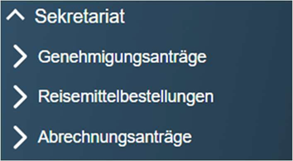
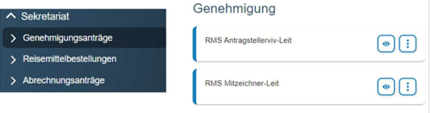
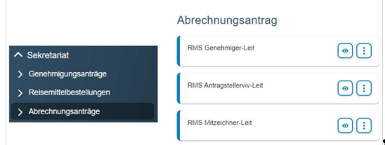


Sekretariat
BayRMS erweitert sich um den Menüpunkt Sekretariat, wenn Sie von einer anderen Person bevollmächtigt wurden in deren Namen Anträge zu stellen. (Folie 5)
Je nachdem welche Vollmachten Ihnen übertragen wurden, können Sie für andere Personen Genehmigungsanträge oder Abrechnungsanträge tätigen. Dabei werden in den Formularen jeweils die persönlichen Daten und Vorbelegungen der vollmachtgebenden Person angezeigt und Sie können die Eingabe der Reisedaten für die Person vornehmen.
Klicken Sie auf die Schaltfläche hinter dem Namen der Person, für die Sie einen neuen Genehmigungsantrag erstellen oder bestehende Anträge einsehen möchten.
Mit der Schaltfläche können Sie ein neues Genehmigungsformular für die ausgewählte Person erstellen. Die weitere Bearbeitung des Formulars ist identisch mit der Vorgehensweise bei eigenen Formularen.

Slide 22
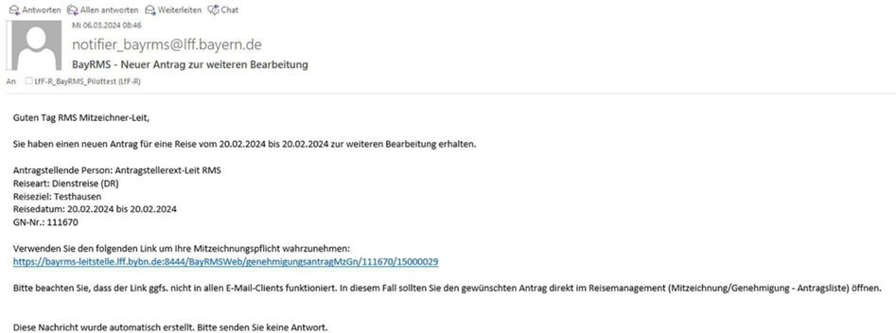
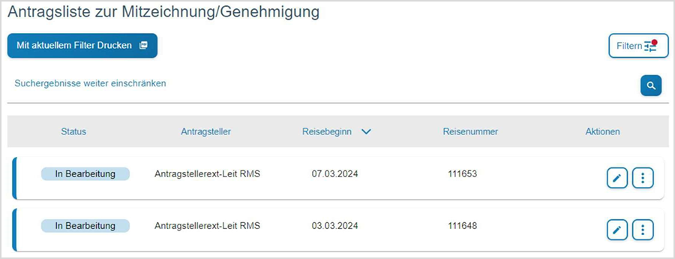
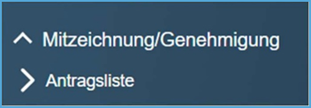
Mitzeichnung / Genehmigung
Jede ausgewählte Mitzeichnung und Genehmigung erhält eine systemgenerierte Benachrichtigungsmail wenn ein neuer Genehmigungsantrag eingeht.
In dieser E-Mail ist ein Link enthalten, der direkt (die Anmeldung am Mitarbeiterservice Bayern ist aus Sicherheitsgründen zwischengeschaltet) zum jeweiligen Antrag in BayRMS führt.
Alternative:
Die zu bearbeitenden Anträge können auch direkt in BayRMS geöffnet und bearbeitet werden. Wählen Sie hierzu im Menü Mitzeichnung/Genehmigung den Punkt „Antragsliste“ aus.

Slide 23

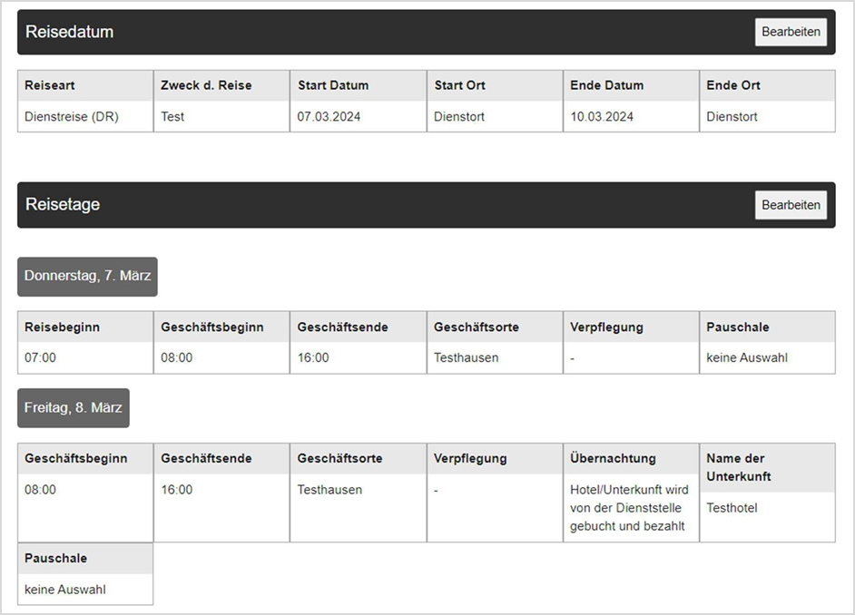


Mitzeichnung / Genehmigung
Sofern Sie im Antrag Änderungen vornehmen möchten, öffnen Sie das Formular über die Schaltfläche .
Für einen ersten Gesamtüberblick über die beantragten Reisedaten empfiehlt sich eine der weiteren Ansichten, die über die Schaltfläche ausgewählt werden können.
Falls Sie das Formular zum Bearbeiten geöffnet haben, findet sich ganz rechts der Step 10 – Mitzeichnen.
Im Bereich kann über die Schaltfläche in der jeweiligen Bereichsüberschrift, direkt zu den jeweiligen Datenfeldern gewechselt und dort die gewünschten Änderungen vorgenommen werden.

Slide 24

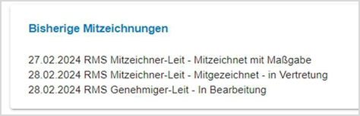


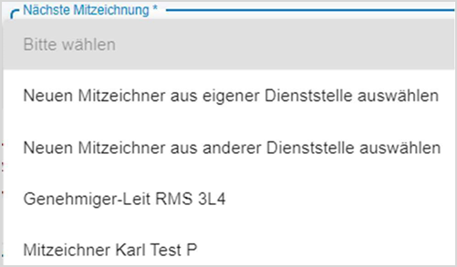

Mitzeichnung / Genehmigung
Der Bereich zeigt Ihnen die bereits vor Ihnen beteiligten Personen im Workflow an.
Sie können der antragstellenden Person oder den weiteren Mitzeichnungen im Feld nötige Erklärungen und Informationen weitergeben.
Falls es erforderlich sein sollte, können Sie für die weiteren Mitzeichnungen und auch für die antragstellende Person Dateianhänge beifügen. Hierzu wechseln Sie in den Step 9 – Übersicht. Im Bereich können Sie Dateien auswählen und beifügen.
Wenn Ihnen hausintern keine Genehmigungsrechte erteilt wurden, können Sie Anträge nur mitzeichnen.
Wählen Sie im Bereich die nächste zu beteiligende Person aus.
Sie haben hierbei die Auswahlmöglichkeit zwischen Personen der eigenen Dienststelle oder Personen einer anderen Dienststelle (hausübergreifende Genehmigungsworkflow). Bereits einmal ausgewählte Personen werden Ihnen als Vorschlagsliste angeboten.

Slide 25
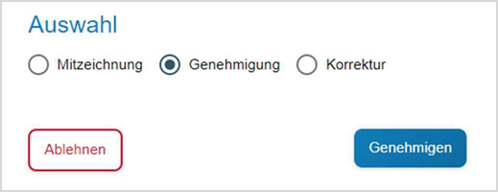
Mitzeichnung / Genehmigung
Soweit Ihrer Person hausintern Genehmigungsrechte erteilt wurden, entscheiden Sie je nach Befugnis und Geschäftsordnung des Hauses, ob Sie den aktuellen Antrag mitzeichnen oder genehmigen möchten. Sie können auch eine andere Person um Korrektur der Antragsdaten bitten.
Je nachdem welche Bearbeitungsoption ausgewählt wird, erweitern sich die Eingabefelder entsprechend den jeweiligen Funktionen. Das weitere Vorgehen ist selbsterklärend.
Mitzeichnung – nächste Person auswählen
Genehmigung – Antrag abschließend genehmigen oder ablehnen
Korrektur - korrigierende Person auswählen

Slide 26
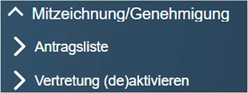
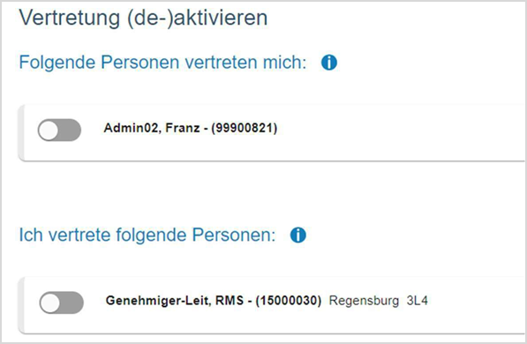
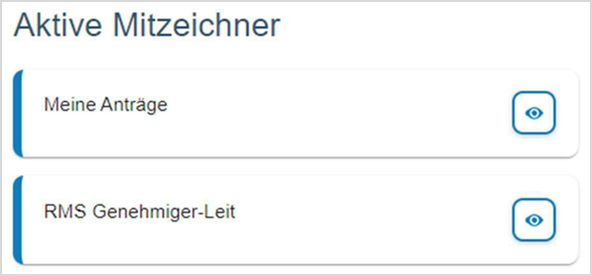
Antrag in Vertretung mitzeichnen / genehmigen
Die Aktivierung und Deaktivierung der Vertretung im Abwesenheitsfall erfolgt direkt im Menübereich Mitzeichnung / Genehmigung, im Punkt „Vertretung (de)aktivieren“.
Es besteht die Möglichkeit bei eigener Abwesenheit im Bereich „Folgende Personen vertreten mich“ die betreffende Vertretung zu aktivieren. Es ist auch möglich mehrere Vertretungen zeitgleich zu aktivieren.
Im Verhinderungsfall (z.B. Krankheit der ursprünglichen Mitzeichnung/Genehmigung) besteht die Möglichkeit im Bereich „Ich vertrete folgende Personen“, sich selbst als Vertretung einer anderen Person zu aktivieren. Auch hier ist die Vertretung von mehreren Personen gleichzeitig möglich.
Sobald eine Vertretung aktiviert wurde, erhält die Benachrichtigungsmail über neu eingehende Anträge nur noch die aktive Vertretung.

Slide 27

Fragen ?

Slide 28
Vielen Dank für Ihre Aufmerksamkeit!

